Slide 1
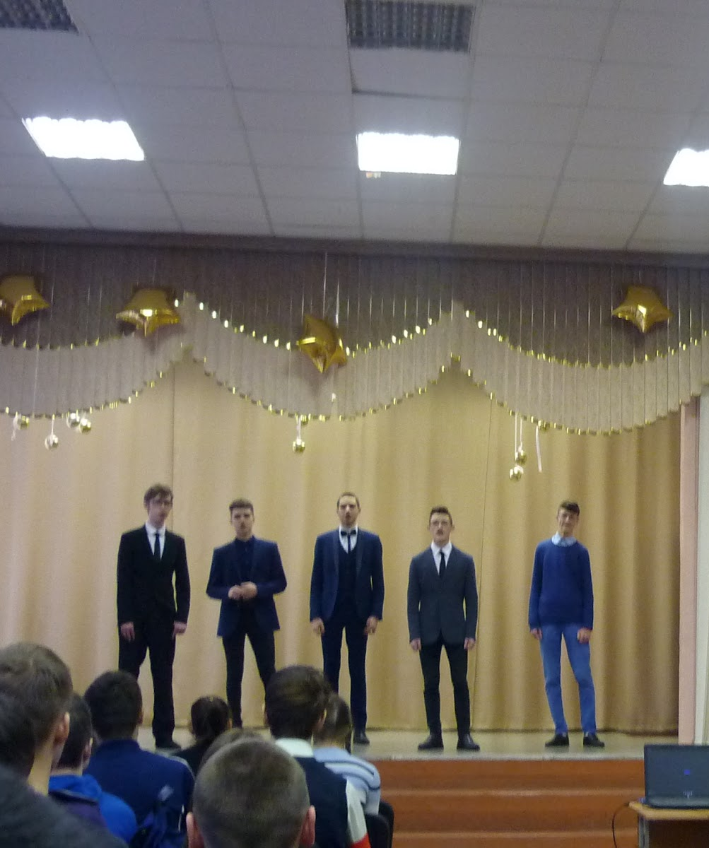
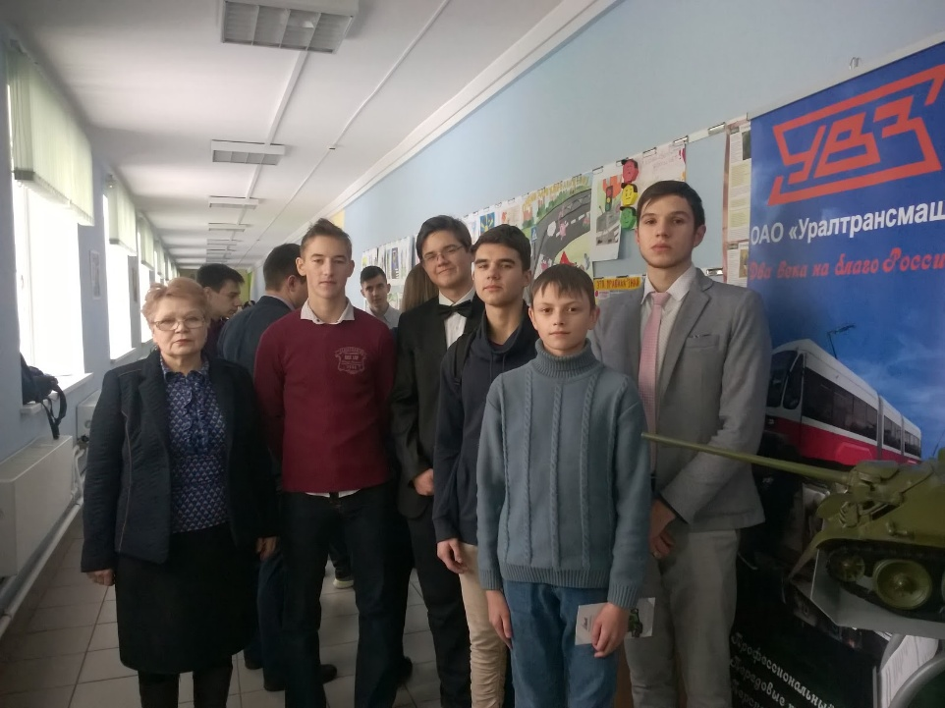
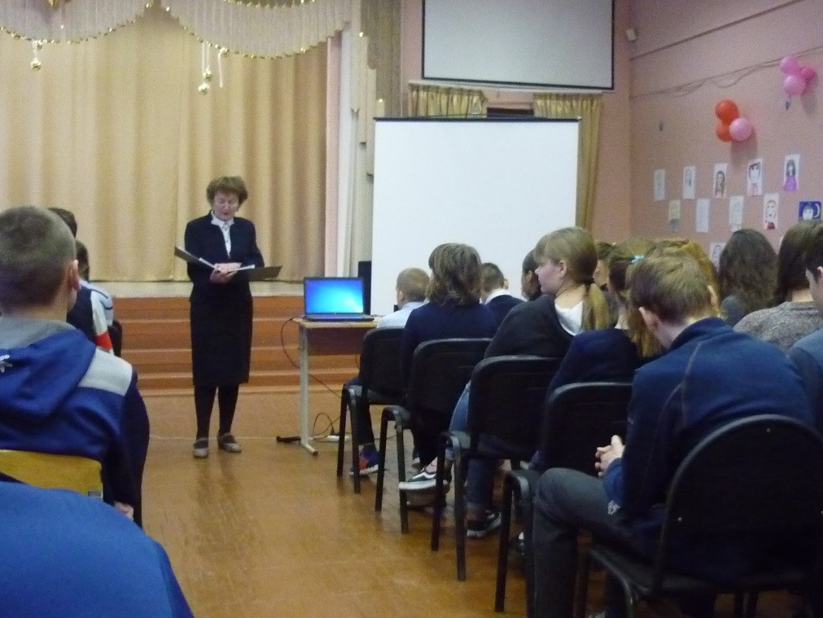
Декада Героев Отечества в школе № 95
В школе № 95 были организованы следующие мероприятия, посвященные Дню Героев Отечества:
-Общешкольное мероприятие “Достойны славы”;
-Классные часы “День Героя России”;
-Участие в районном мероприятии “Есть такая профессия - Родину защищать”.

Slide 2
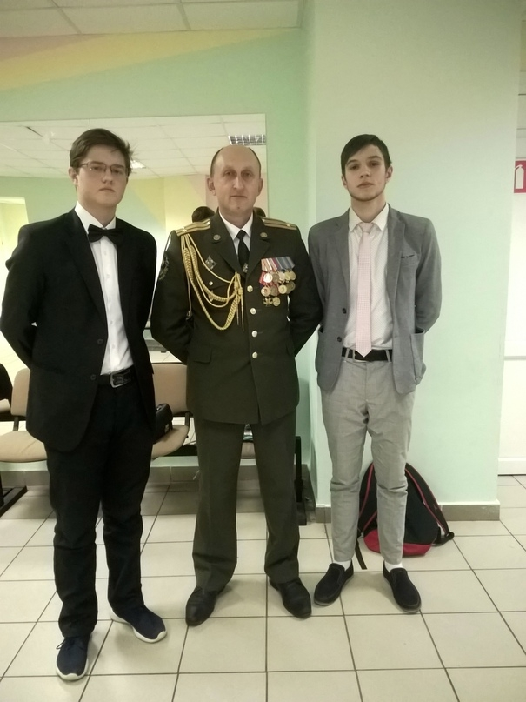
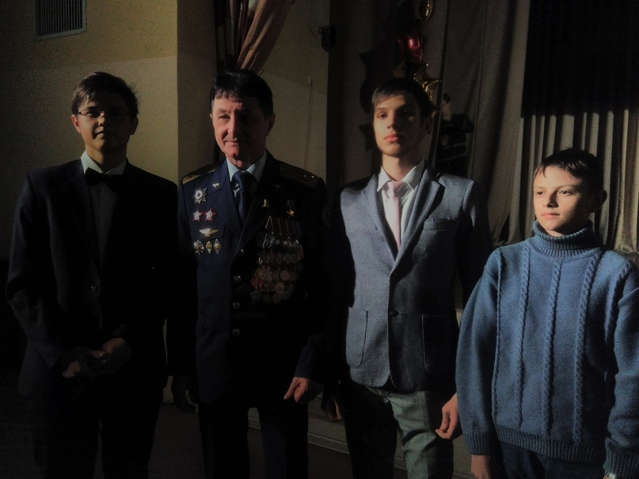
Декада Героев Отечества в школе № 95

